Slide 14
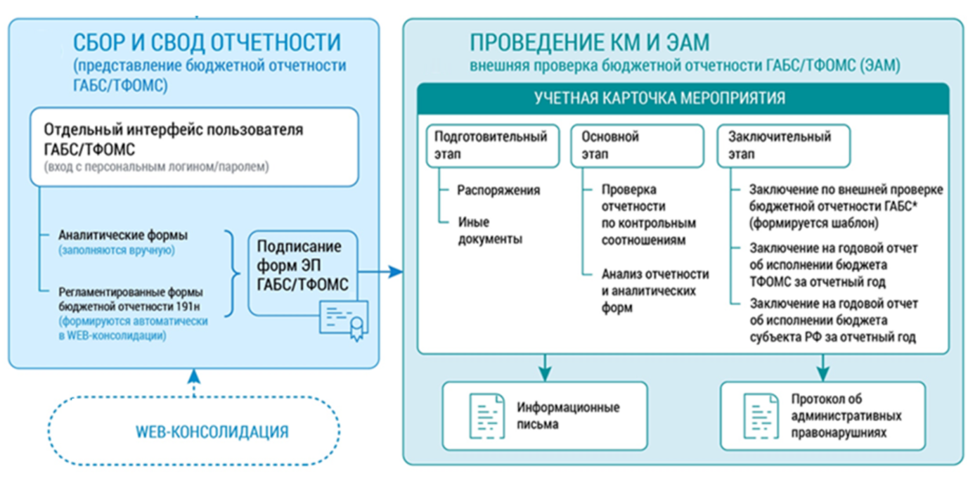
ВНЕШНЯЯ ПРОВЕРКА БЮДЖЕТНОЙ ОТЧЕТНОСТИ ГАБС/ТФОМС

Slide 15
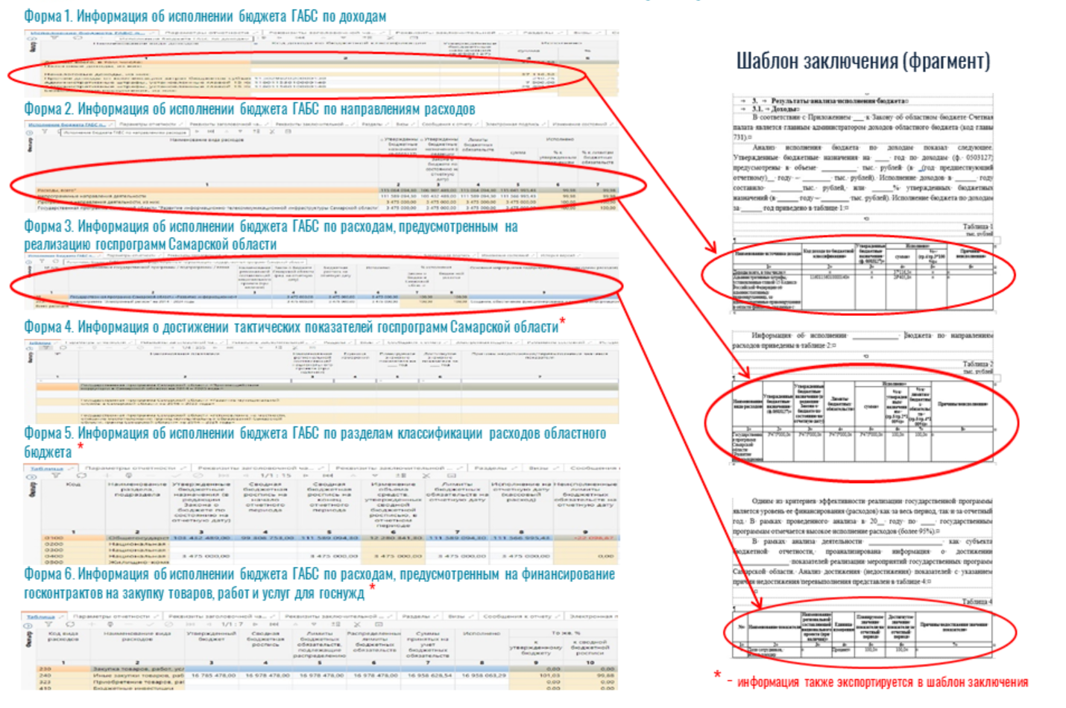
Формирование шаблона заключения (проверка бюджетной отчетности ГАБС)

Slide 16
Оценка реализации госпрограмм
МЕТОДИКА ОЦЕНКИ РЕАЛИЗАЦИИ ГОСУДАРСТВЕННЫХ ПРОГРАММ В РАМКАХ ОСУЩЕСТВЛЕНИЯ ПОСЛЕДУЮЩЕГО КОНТРОЛЯ ЗА ИСПОЛНЕНИЕМ БЮДЖЕТА
УТВЕРЖДЕНА Коллегией Счетной палаты Российской Федерации (протокол от 28 февраля 2023 г. № 9К (1614)
Разработана в целях определения алгоритма оценки реализации государственных программ (комплексных программ)* РФ в ходе внешней проверки годового отчета об исполнении бюджета и подготовки заключения на годовой отчет об исполнении бюджета*. Оценка реализации осуществляется в формате экспресс-оценки
* Часть 8 статьи 14 Федерального закона от 5 апреля 2013 г. № 41-ФЗ «О Счетной палате Российской Федерации» (далее – Федеральный закон № 41-ФЗ);
* Часть 4 статьи 20 Федерального закона № 41-ФЗ.
оценка исполнения государственной программы по ресурсам и результатам
оценка формирования и использования системы показателей исходя из приоритетов социально-экономического развития РФ
1) оценка кассового исполнения по расходам бюджета на реализацию государственной программы за отчетный год;
2) анализ объема проектной части государственной программы;
3) оценка объема изменений, внесенных в сводную бюджетную роспись (в отчетном году);
4) оценка реализации мероприятий (достижения результатов) структурных элементов государственной программы за отчетный год;
5) оценка достижения плановых значений показателей государственной программы за отчетный год;
6) оценка динамики дебиторской задолженности по расчетам по авансовым платежам (за отчетный год);
7) оценка ввода объектов в эксплуатацию в рамках реализации государственной программы (за отчетный год).
1) оценка состава показателей государственной программы;
2) оценка стабильности состава показателей государственной программы на протяжении отчетного года;
3) оценка стабильности состава показателей государственной программы за три года (в ретроспективе);
4) оценка динамики плановых (фактических) значений показателей государственной программы;
5) оценка количества показателей государственной программы, по которым представлены фактические значения за отчетный год;
6) оценка количества показателей государственной программы, по которым формируется официальная статистическая информация в соответствии с федеральным планом статистических работ и которые рассчитываются по методикам, принятым международными организациями.

Slide 17
Оценка реализации госпрограмм
Пример формы в Системе для сбора данных и автоматического вычисления на их основе показателей оценок. Каждый раздел отчетной формы соответствует отдельному расчету оценки исполнения государственной программы
Пример печатного представления формы по оценке исполнения государственной программы по ресурсам и результатам

